Slide 1
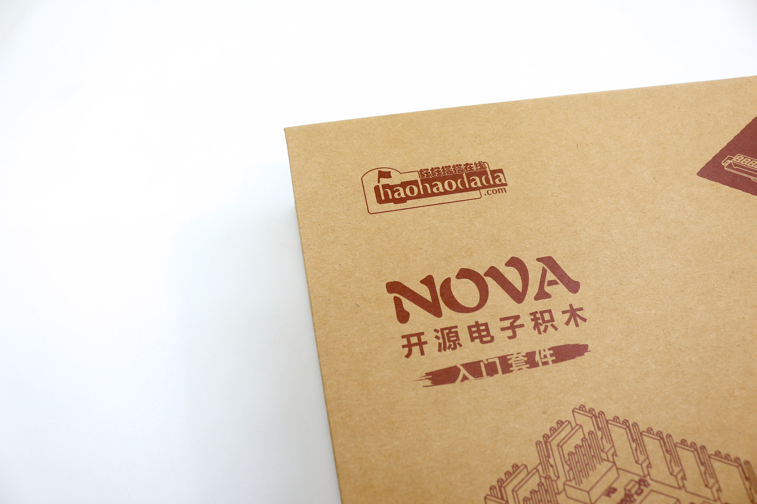

基于Scratch的Nova智能造物入门
多彩台灯

Slide 2
课程思路
一、情景描述
二、知识与概念
三、作品制作
四、拓展与思考

Slide 3


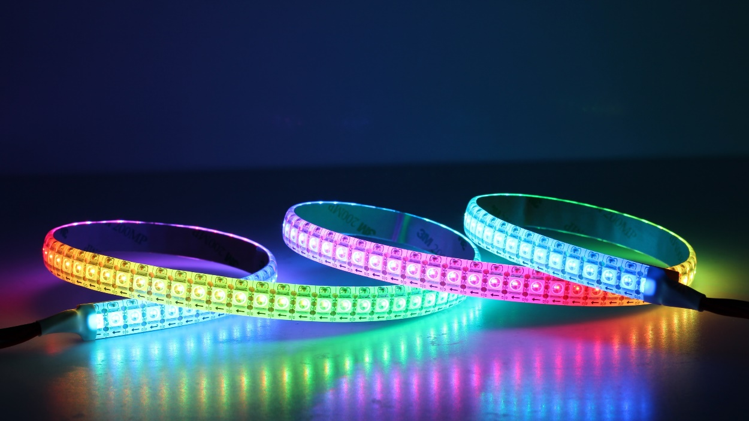
情境描述
一般台灯发出的光线大多数是白色的，比较单调。本课我们将使用RGB LED和电位器模块，制作一台可以随心所欲改变颜色的多彩台灯。

Slide 4
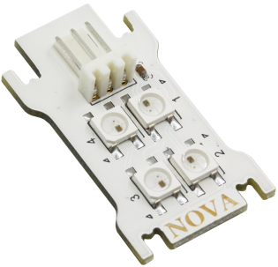
知识与概念
RGB LED是由红绿蓝三种颜色的发光二极管组成的、可以发出彩色光线的元件。RGB LED模块由4个RGB灯珠组成，每个灯珠边上都有编号，可以使用指令，根据编号控制这些灯珠。 RGB是一种颜色模式，通过设置不同的R（红）G（绿）B（蓝）颜色值，可以显示出人类视力所能感知的几乎所有颜色。

Slide 5
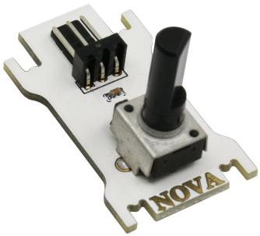
知识与概念
Nova入门套件中的电位器是一种旋转变阻器，通过调节转轴调整电阻的大小，从而改变输出数值的大小。电位器模块输出数值的取值范围是（0，4095）。

Slide 6

知识与概念
使用这个指令可以读取指定模拟口的输出值。指令默认是模拟口“A0”；通过单击下拉列表，可以选择A0—A3这4个模拟端口。

Slide 7
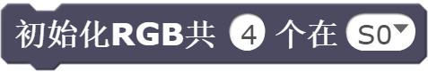
知识与概念
使用这个指令用于告诉主控板连接的RGB模块有几个RGB LED灯，必须在运行RGB LED的其它指令之前至少运行一次。LED数量默认是4，端口默认为“S0”；通过单击下拉列表，可以选择S0—S3这4个数字口、A0—A3这4个模拟口。

Slide 8

知识与概念
使用这个指令可以设置RGB LED发出光线的颜色。指令默认是第1个RGB LED灯接在“S0”端口的RGB LED红色值为“10”，绿色、蓝色值均为“0”，也就是发红色光。通过单击下拉列表，可以选择S0—S3这4个数字端口、A0—A3这4个模拟端口；“红”、“绿”、“蓝”这三个参数既可以单击下拉列表选择预置的数值，也可以直接输入，输入值范围为0~255。
为避免亮度过高，伤害视力，请在RGB LED模块未做任何遮挡时，输入值不要超过30。运行这条指令不能直接点亮RGB LED，需配合“RGB显示”指令才行。

Slide 9
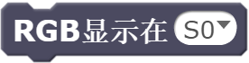
知识与概念
使用这个指令可以让RGB LED按照之前设定的颜色进行显示。

Slide 10
作品制作
制作一个模拟多彩台灯智能装置，需要使用以下配件：
NOVA主控板
RGB模块
电位器模块
数码管模块
一根黑色连接线
一根红色连接线
一根白色连接线
在Nova中使用RGB LED与电位器--多彩台灯

Slide 11
作品制作
连接硬件、运行插件

Slide 12
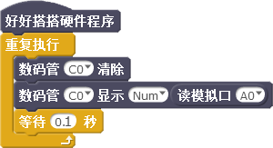
作品制作
在数码管上显示电位器数值
请根据程序结果，将电位器旋转至不同位置对应的数值
 | 电位器转轴的位置 | 数码管上显示的数值
1 | 旋转到最左边
2 | 旋转到最右边
3 | 旋转到大致中间的位置

Slide 13
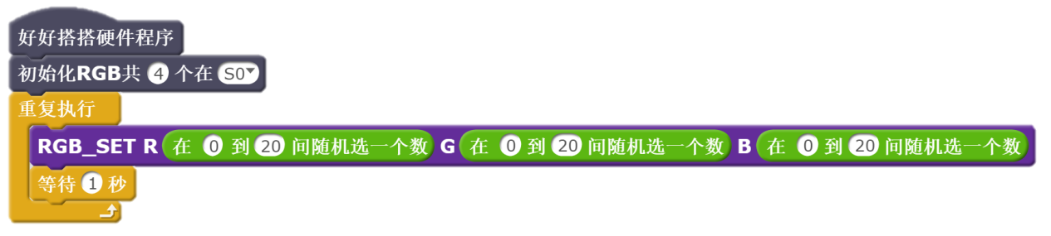
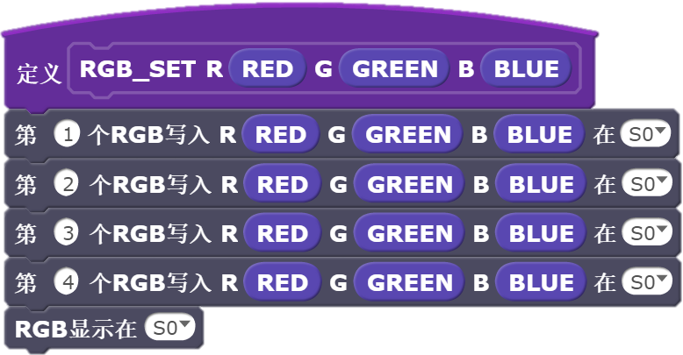
作品制作
使用“功能块”点亮RGB LED

Slide 14
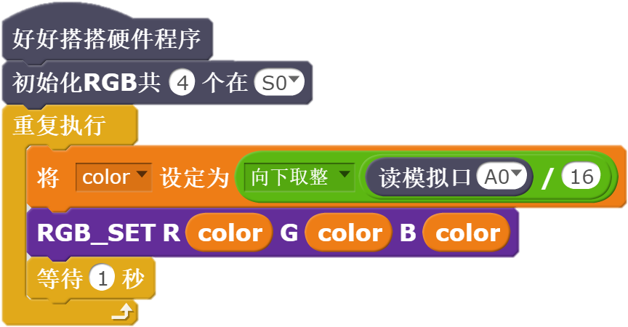
作品制作
用电位器控制RGB LED模块

Slide 15
拓展与思考
使用3个电位器模块制作多彩台灯，使得台灯光线的颜色控制更加方便、精确。 我打算这么做：_______________________________________________________ ______________________________________________________________________。 做的时候需要注意：____________________________________________________ ______________________________________________________________________。

Slide 16
谢谢观看

